Slide 1
БУДИНОК ДИТЯЧОЇ ТА ЮНАЦЬКОЇ ТВОРЧОСТІ СМІЛЯНСЬКОЇ МІСЬКОЇ РАДИ ЧЕРКАСЬКОЇ ОБЛАСТІ
Проєкт:
«Ми – патріоти Черкащини!»
Підпроєкт:
«Бути здоровим це здорово!»
Тема: «Велика естафета»
Підготувала:
вихованка спортивного клубу “Вольнік”
Дзюбан Анастасія
Керівник: Панчоха М.І.

Slide 2
Цільовий проєкт
“Велика спортивна естафета”
Строк дії – довготривалий.
Мета проєкту:
розвиток та популяризація фізичної культури та спорту серед вихованців;
загальне оздоровлення та зміцнення, заохочення та залучення дітей до активної участі у спортивно-оздоровчих заходах.

Slide 3
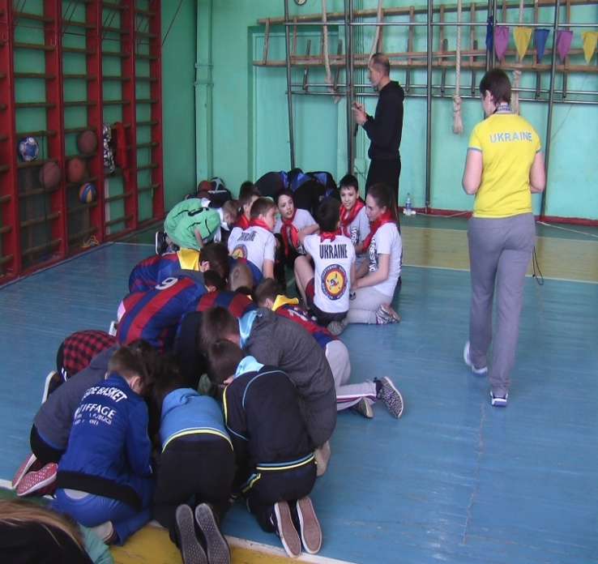
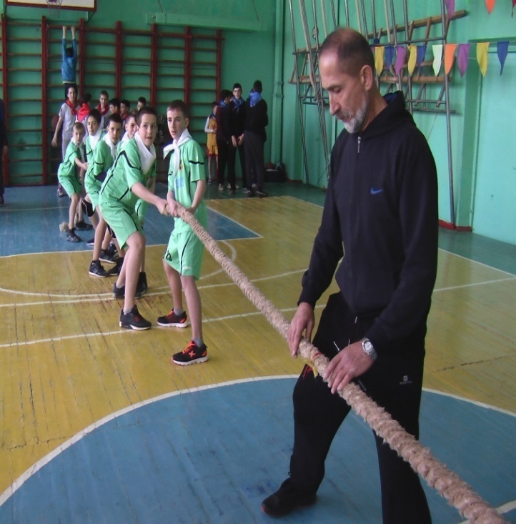
Спорт формує культуру оптимізму, культуру бадьорості

Slide 4
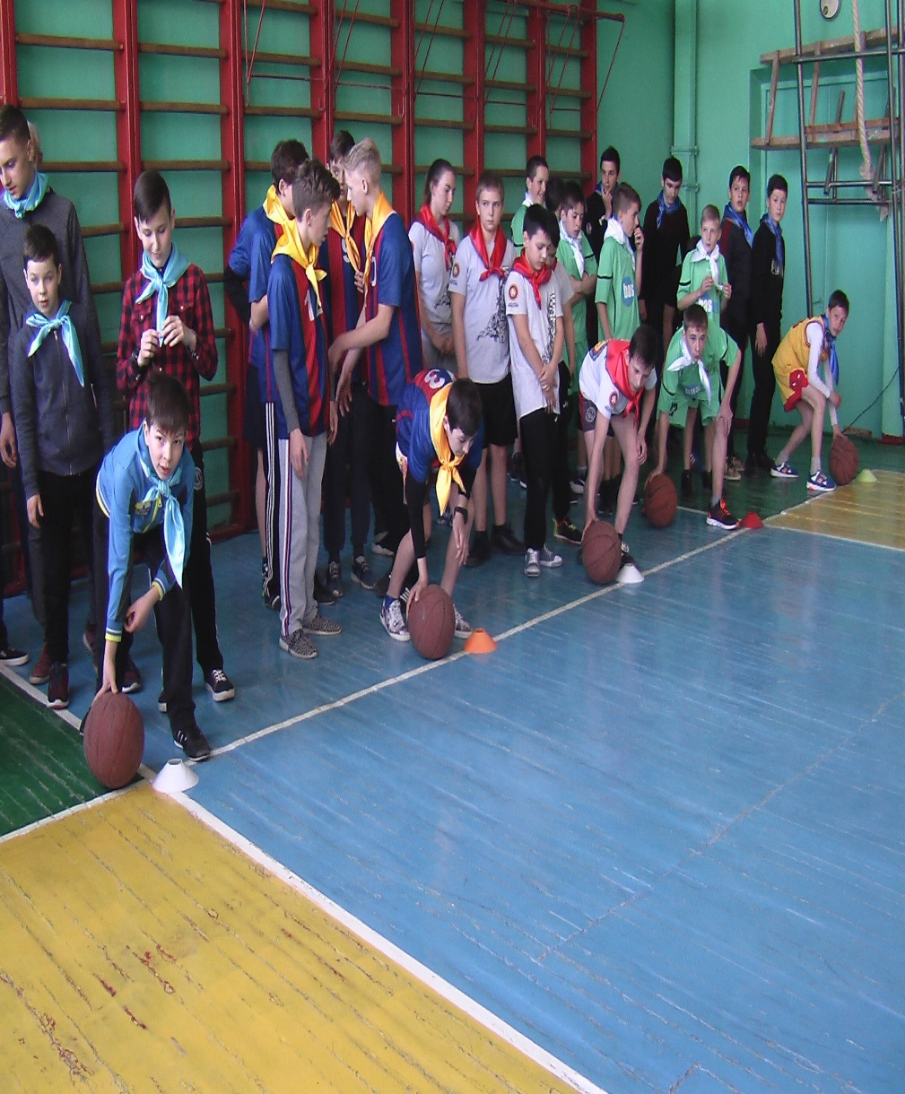
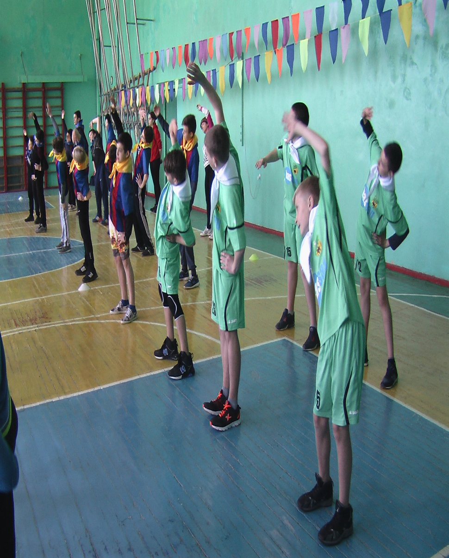
Без фізичної праці не буває здорового тіла, не буває й розумних думок у голові.

Slide 5
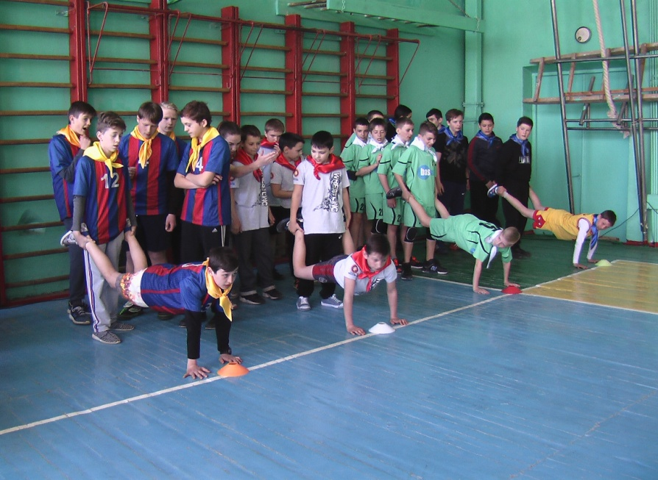
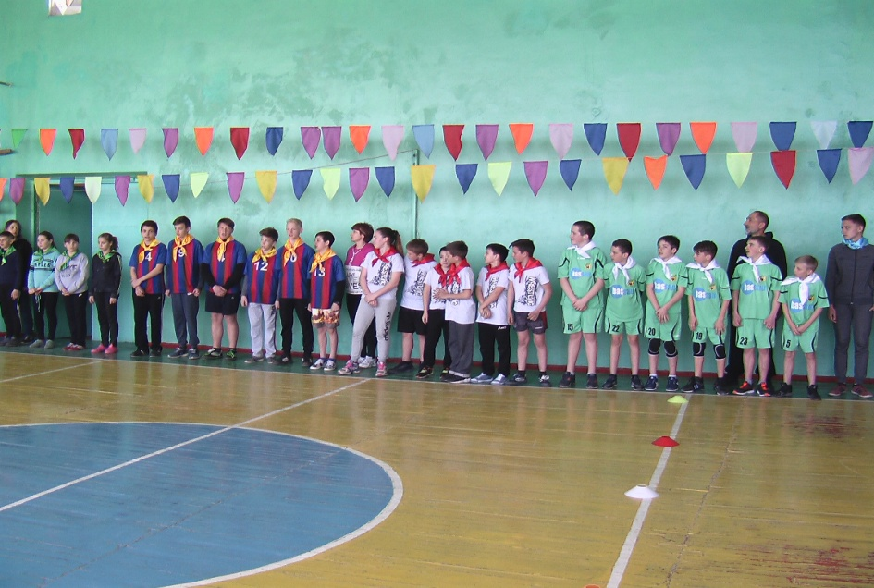
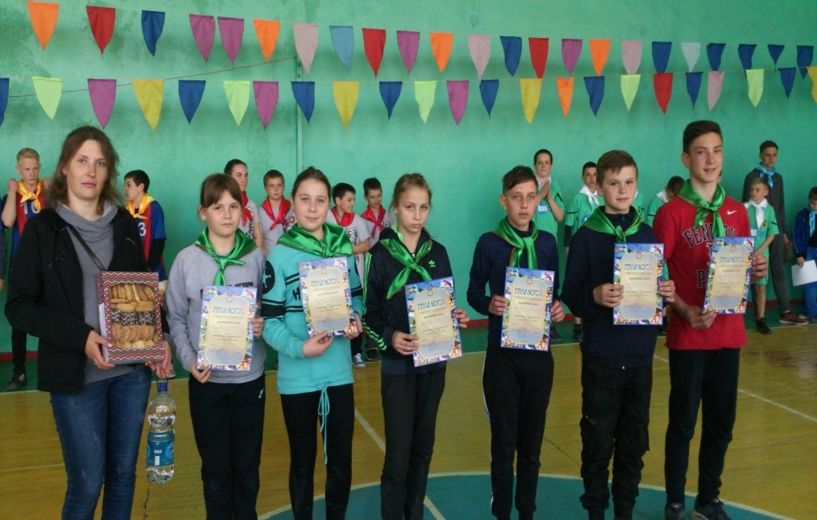
Для збереження здоров’я немає кращого, ніж тілесні вправи і рухи

Slide 6
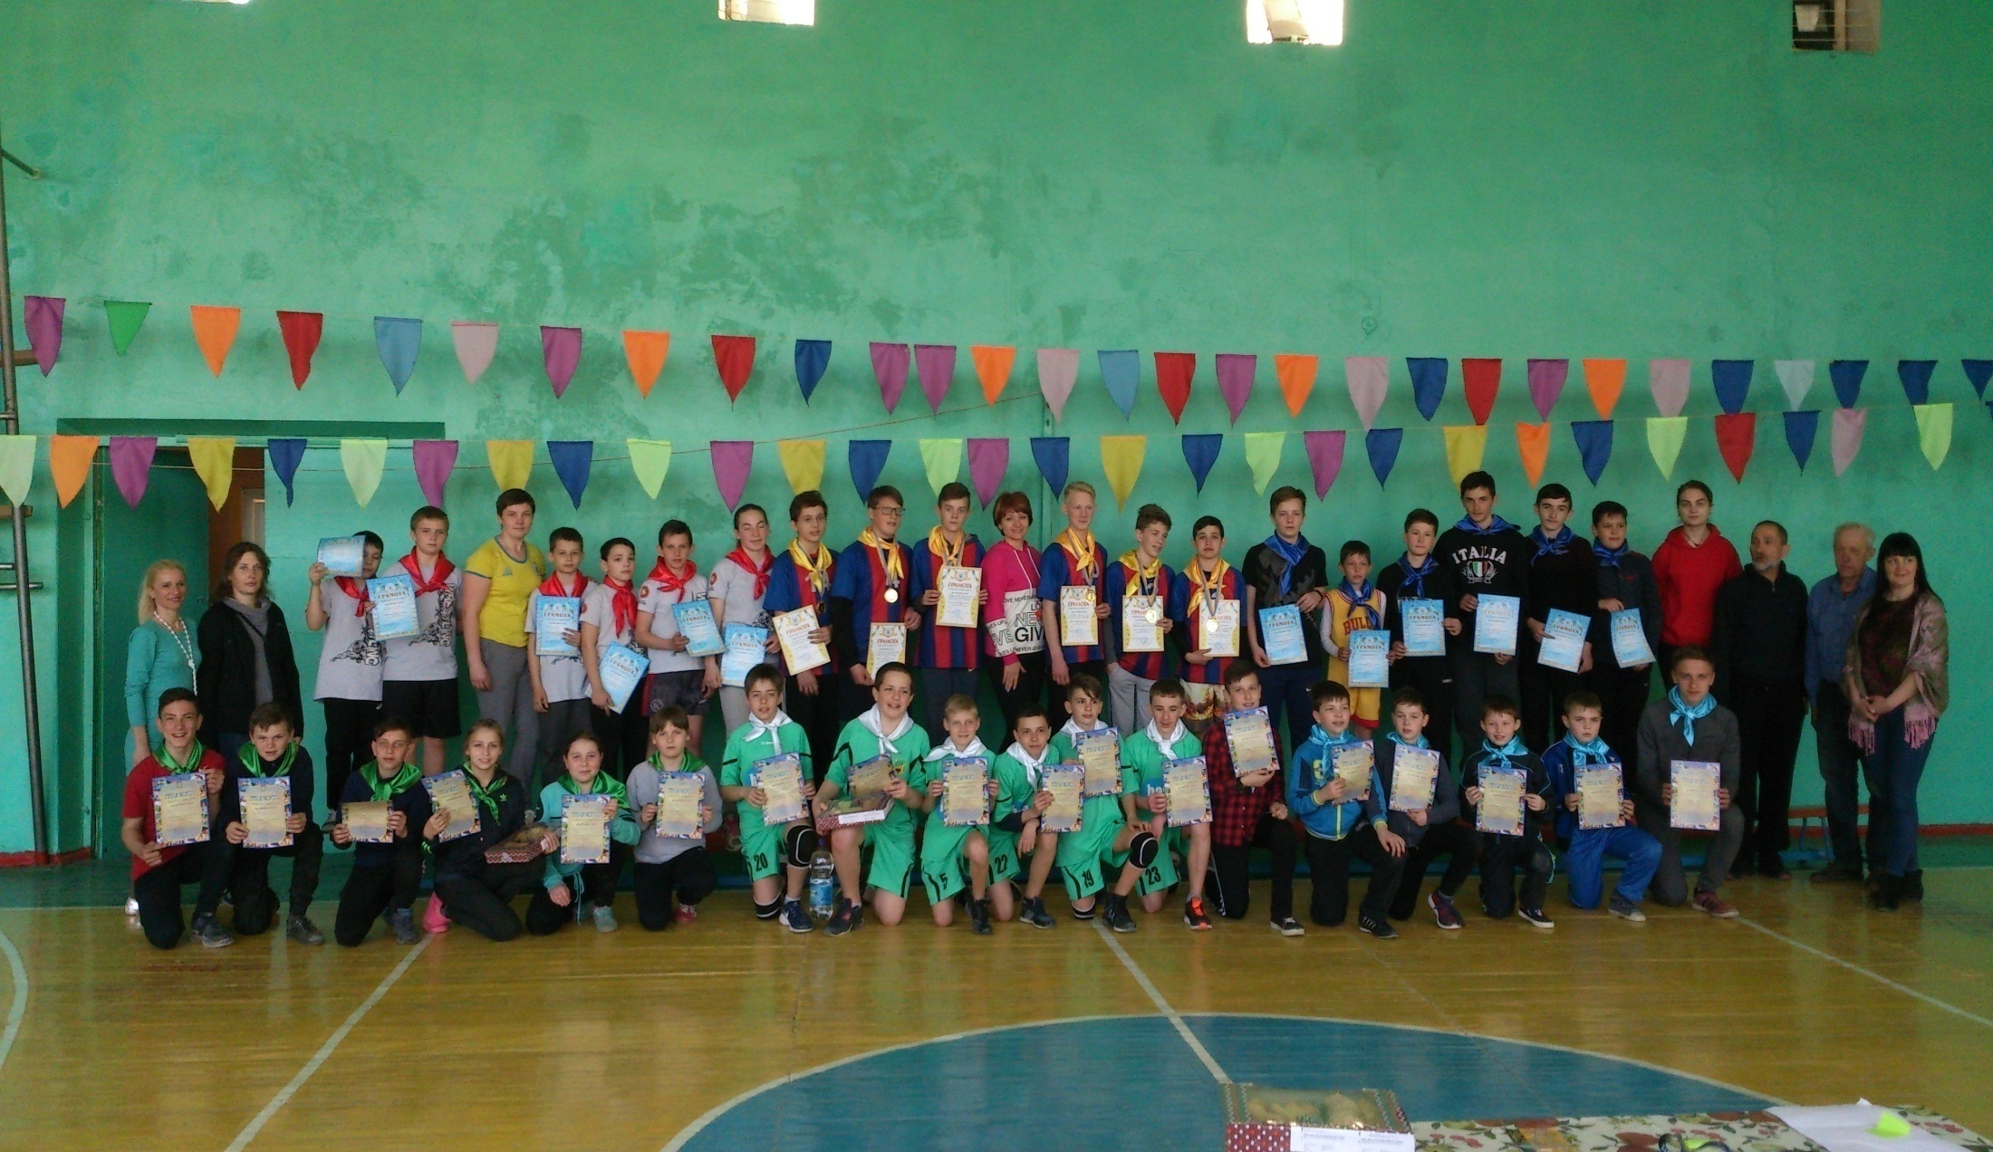
Спорт - немов всесвіт. У ньому теж запалюються зірки!!!

